Slide 1
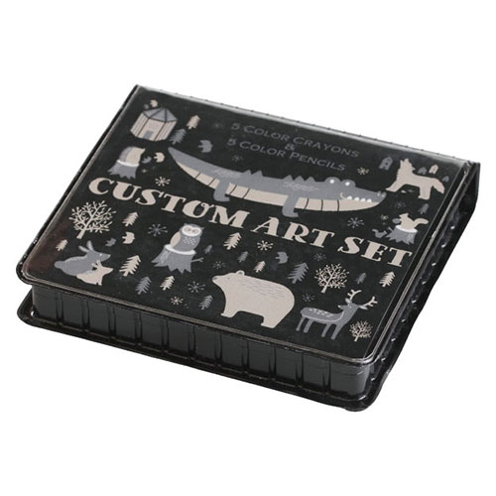


【提案書】
カスタムアートセット
特徴
クレヨン5色+色鉛筆5色のアートセット。自分で描いた絵をセットしカスタムできるため、オリジナリティが出せて楽しいアイテムです。ノベルティ用などにもおすすめです。
納期
納期スペース
仕様
素材：PVC・他
サイズ：134×117×21mm
包装：ポリ袋入
注意事項：※セット商品の色・柄は写真と異なる場合があります
備考：クレヨン×5・色鉛筆×5
お見積
お見積りスペース

